Slide 1
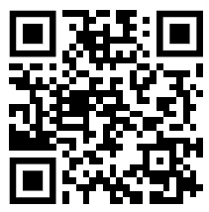
Try-out
Workshop
Onderwater Natuur

Slide 2
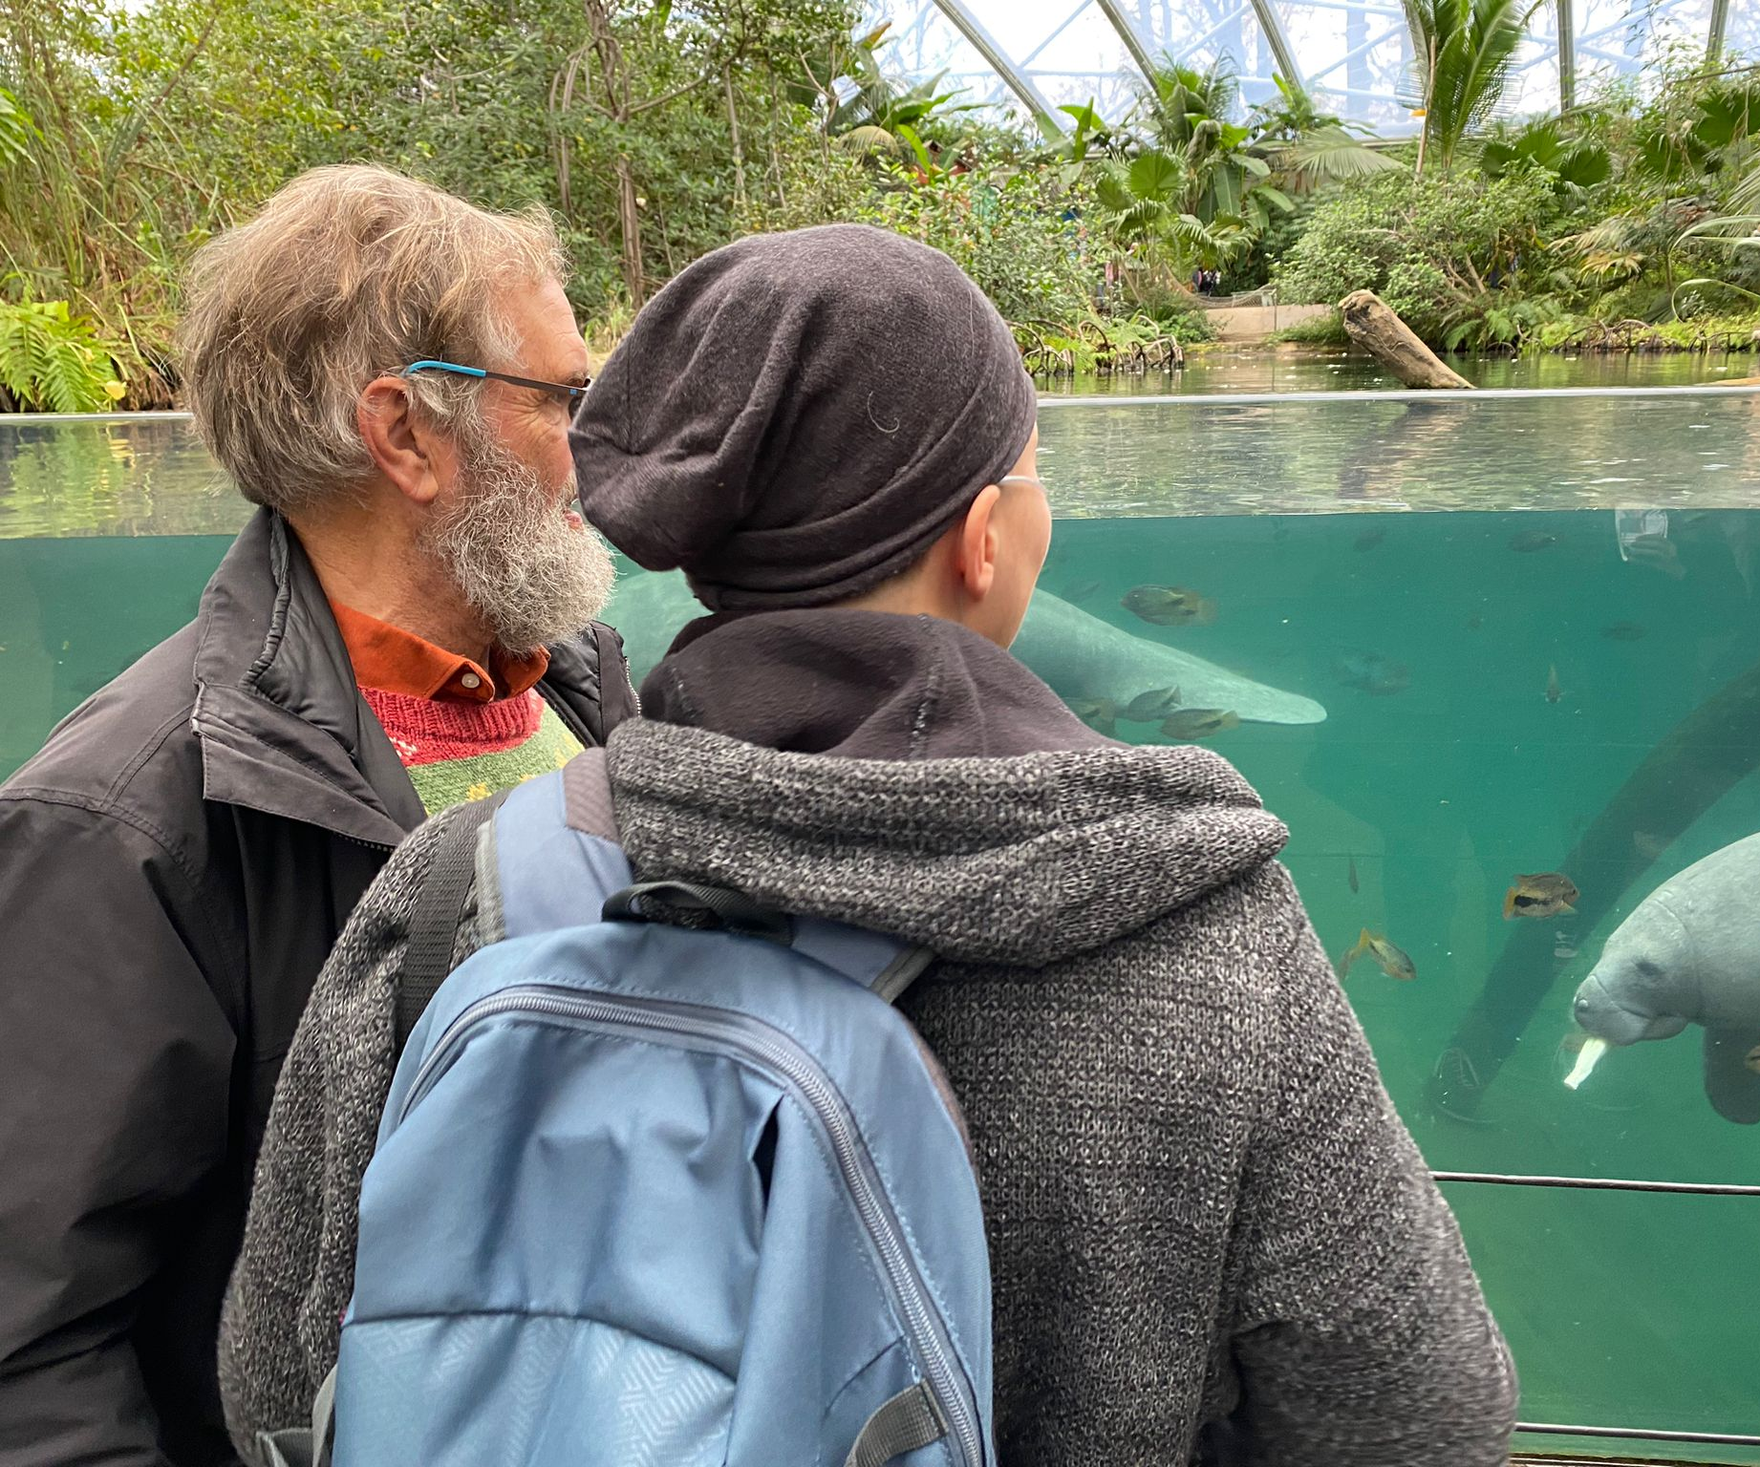
Welkom en agenda
Welkom, dus
Veiligheidsmaatregelen en AVG
Een opwarmer
Groepsgesprek.
Wat bieden wij/willen jullie nog meer?
Escaperoom
Reflectie commissie
Evaluatie & lunch
Duiken?!

Slide 3
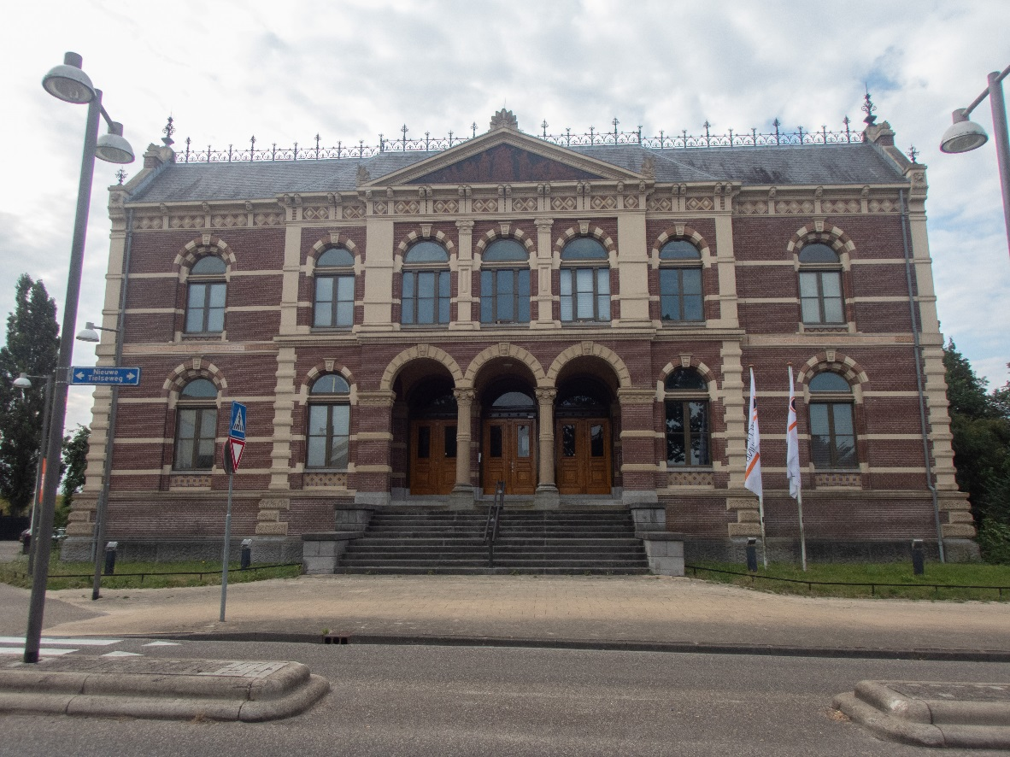
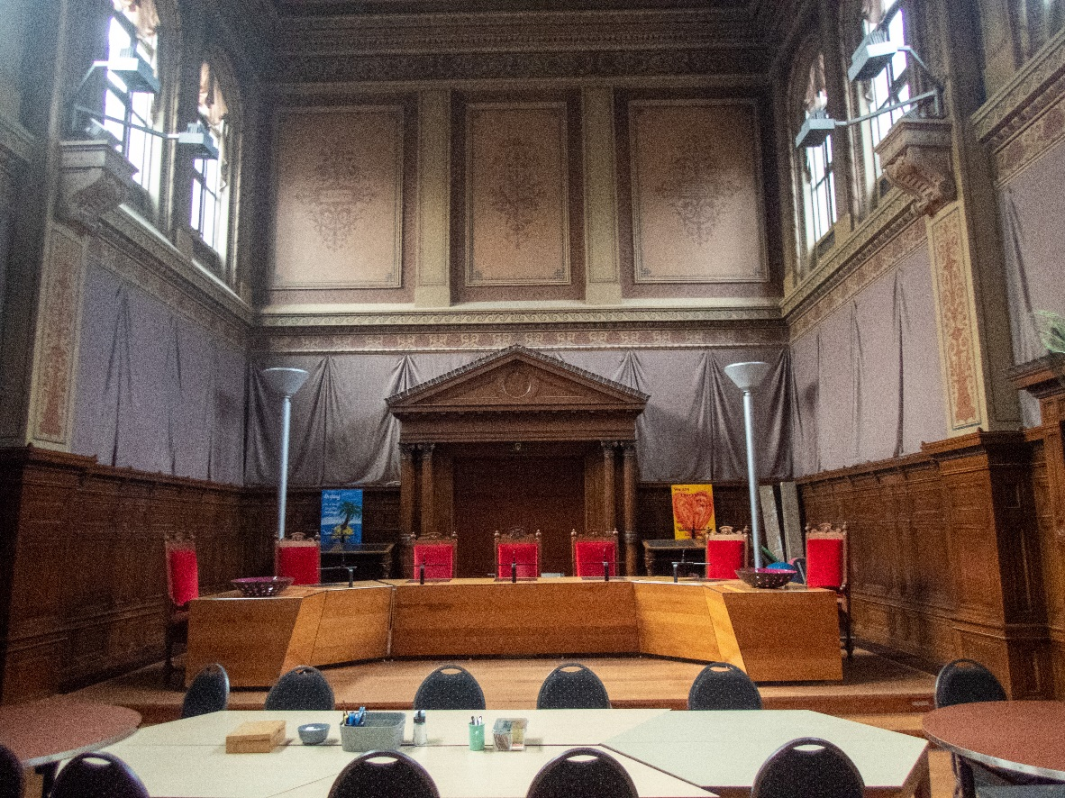
Veiligheid
Het gerechtsgebouw….
Ochtend programma & Lunch
Notes:
(Kim)
Tijdens deze workshop gaan we niet naar buiten. MAAR; mocht dit een succes worden, gaan we dit ook een keer in het buitenwater doen.

Slide 4
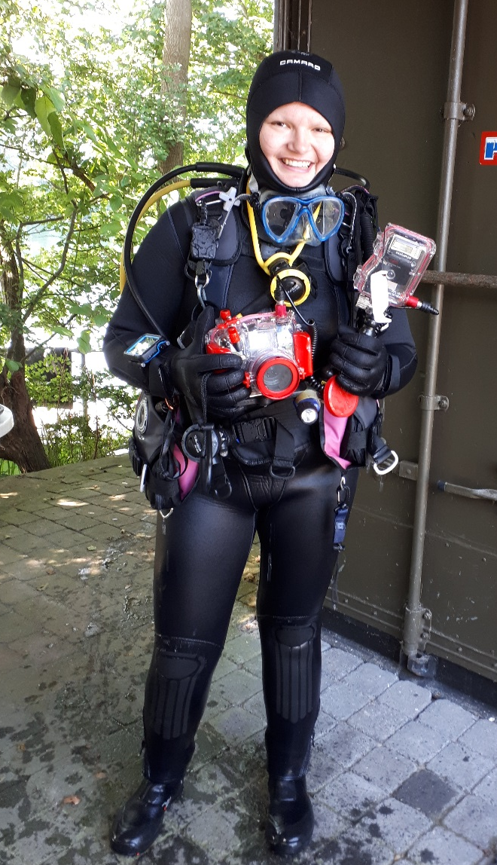
Veiligheidsmaatregelen & AVG
Veiligheidsmaatregelen:
  Nooduitgang
  Vluchtplan
  Brandblusser
  EHBO/AED
AVG: iemand bezwaar tegen foto’s,
kan worden gebruikt voor NOB promotie, o.a. socials?

Slide 5
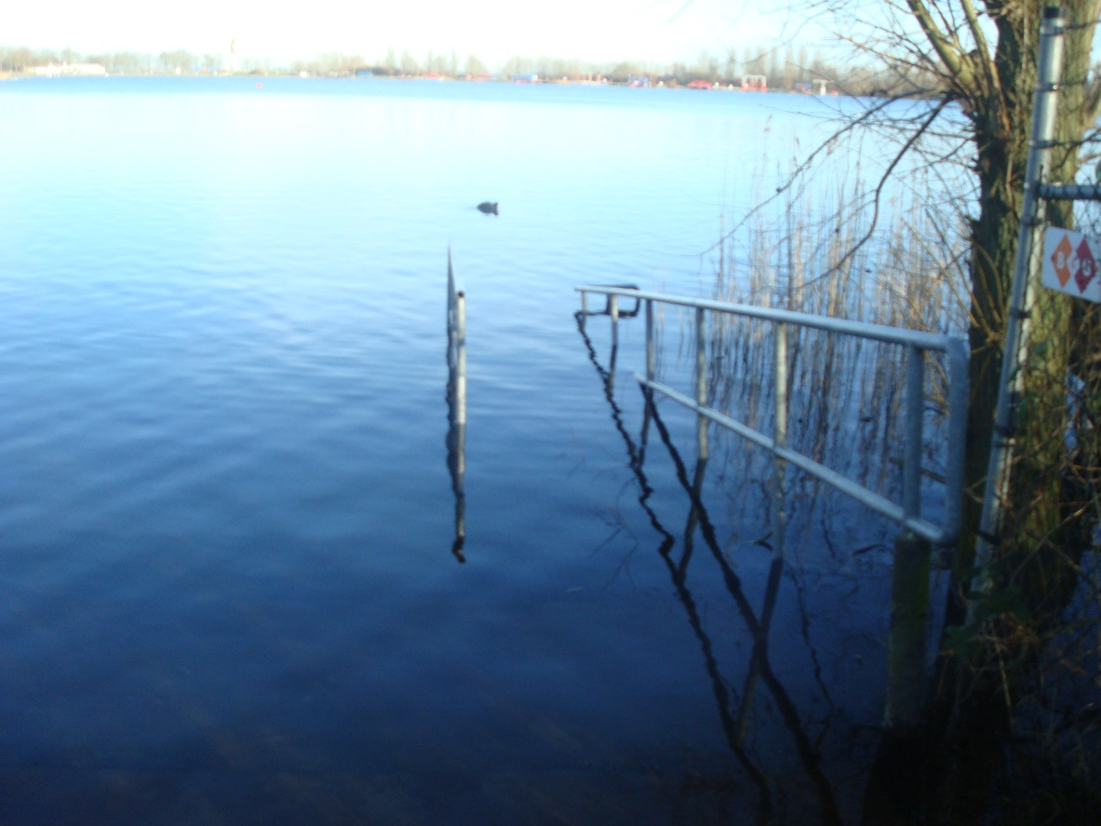
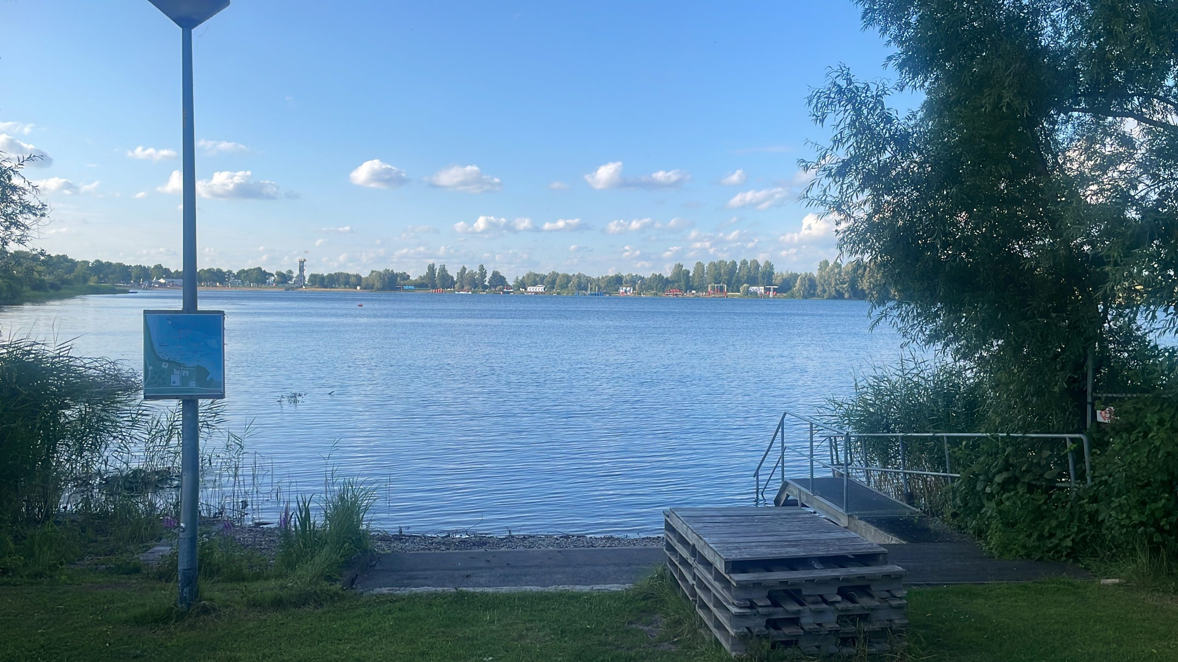
Veiligheid
T.O.V. Gagnan (de Beldert)
Eventuele duik
Notes:
(Kim)
Tijdens deze workshop gaan we niet naar buiten. MAAR; mocht dit een succes worden, gaan we dit ook een keer in het buitenwater doen.

Slide 6
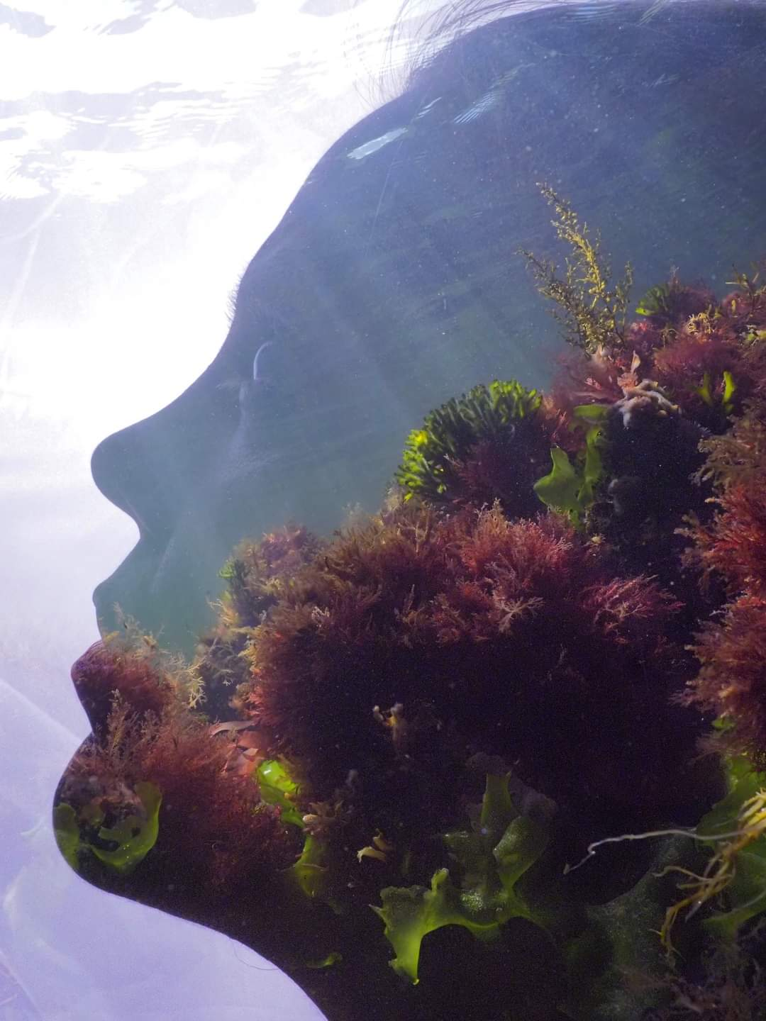
Waarom doen wij dit?
TRY-OUT!!!
Werkgroep Onderwaternatuur NOB;
Zet zich in voor de bewustwording en verwondering over de waarde van de natuur onder water
“Goed” duikwater
Duurzame onderwaternatuurbeleving
Toename van het melden van waarnemingen

Slide 7
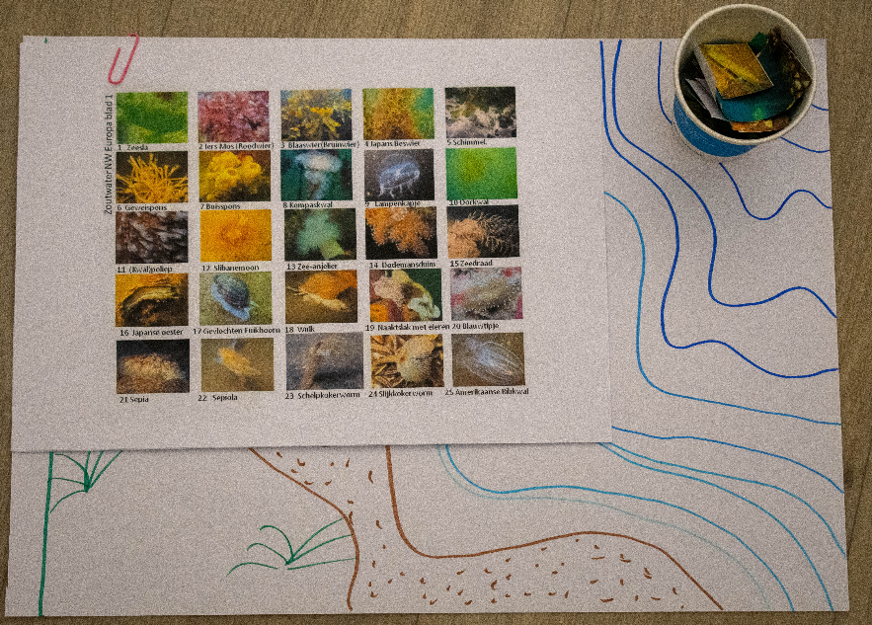

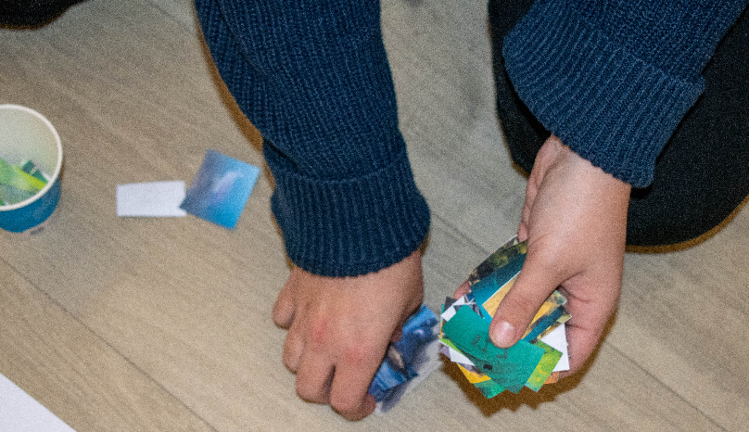
Een opwarmer
Jullie krijgen van ons:
  Een plattegrond van een fictieve duiklocatie
  Wat foto’s
Plaats de foto’s op de plek waar je voor het afgebeelde gaat zoeken.
Zijn er “onbekenden”?
Heb je ze allemaal al eens gezien?
Is er verschil tussen zoet-en zoutwater?

Slide 8
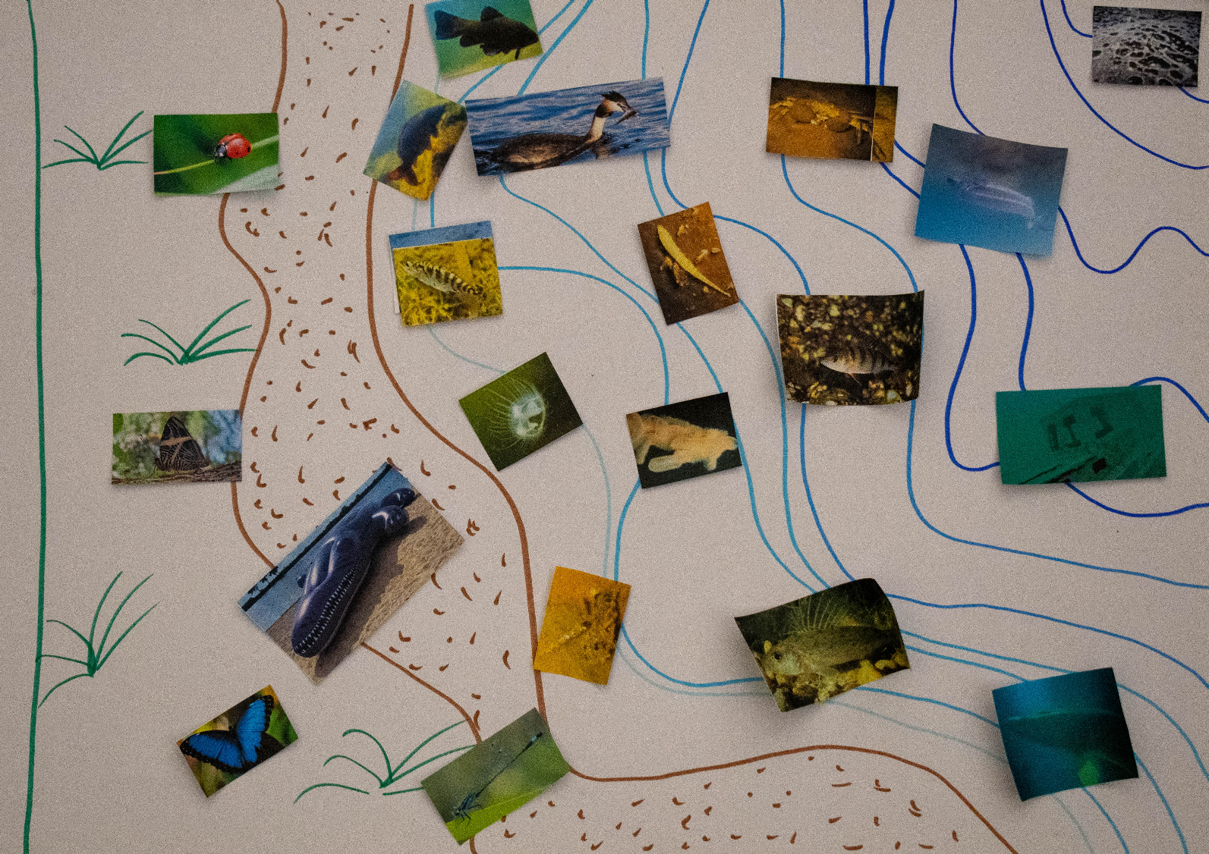
Een mogelijke oplossing.
Notes:
Dit kan ook voor zout

Slide 9
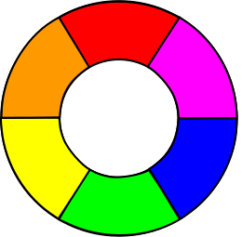
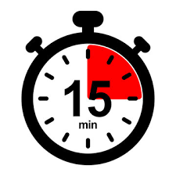

Kennismaking in groepen van 5
Wat heb je zelf met onderwaterbiologie?
Wat versta jij onder duurzame onderwaternatuurbeleving?
Wat is voor jou “goed” duikwater?
Heb jij de enquête van de NOB ingevuld? (Enquête????)
Al eens meegedaan aan een NOB biologie specialisatie?
Zelf al eens een NOB biologie specialisatie gegeven binnen (eigen) vereniging?
Notes:
De deelnemers krijgen een kleur. Deze kleur vormt het groepje waarin de deelnemers de rest van de dag gaan werken.

Slide 10
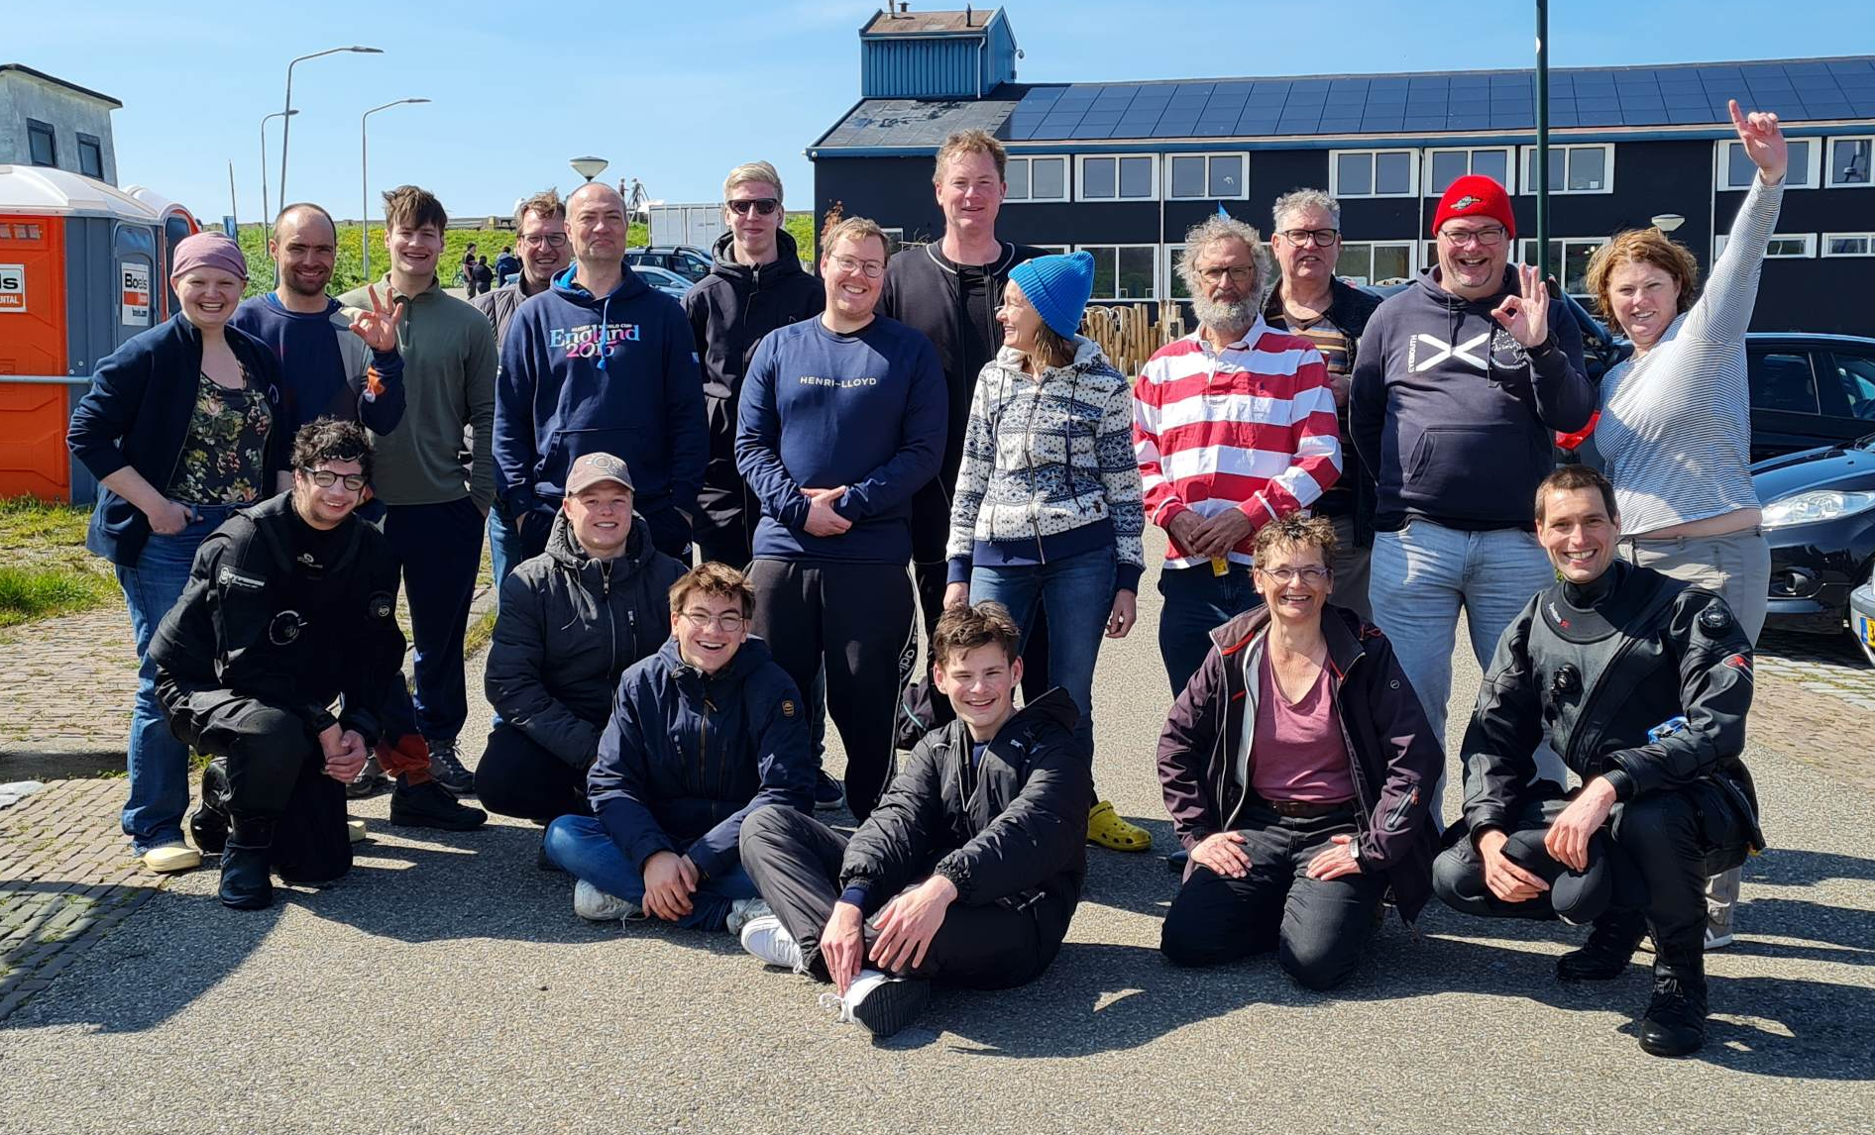
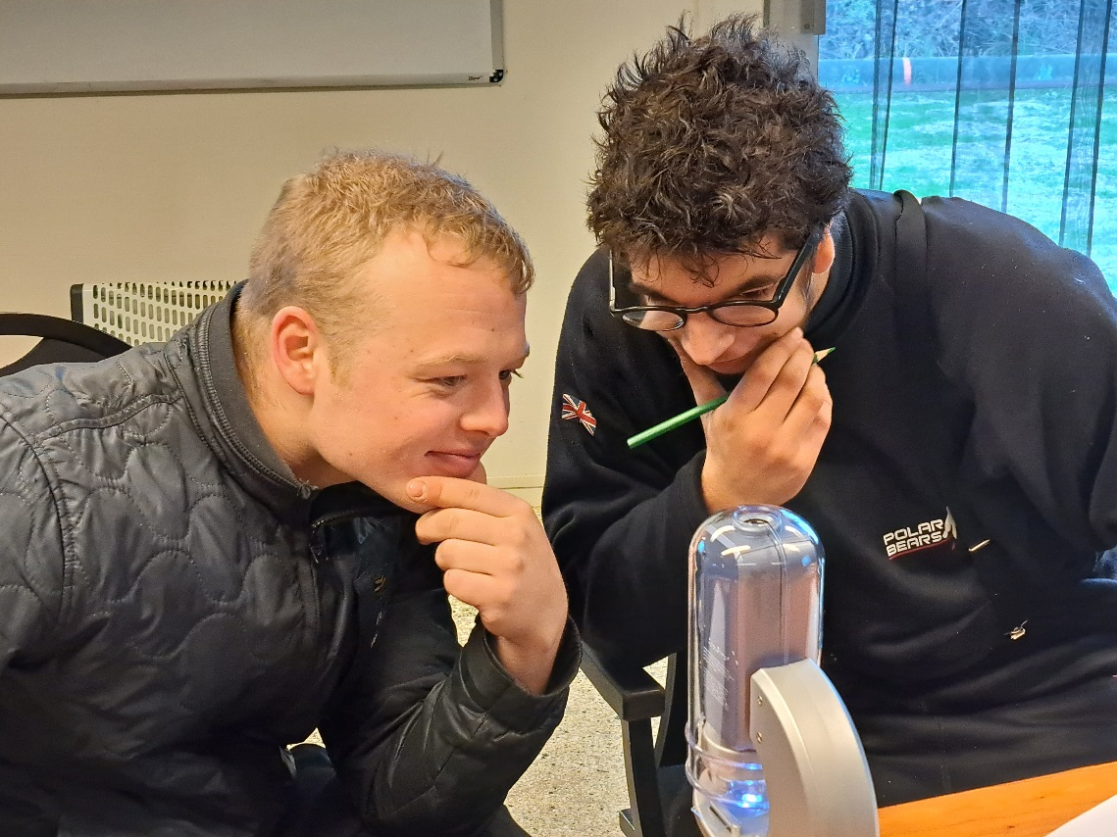
Wat doen wij/ Wat willen jullie?
Als vereniging op het gebied van de promotie van onderwaternatuur?
Wat kunnen wij van elkaar leren/lenen?
Notes:
Drie foto’s, schoonmaak, inventarisatie soortenkennis,

Slide 11
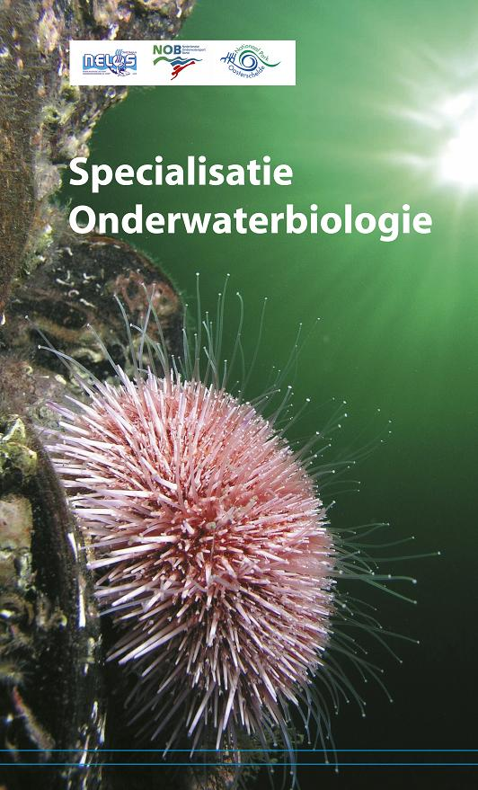
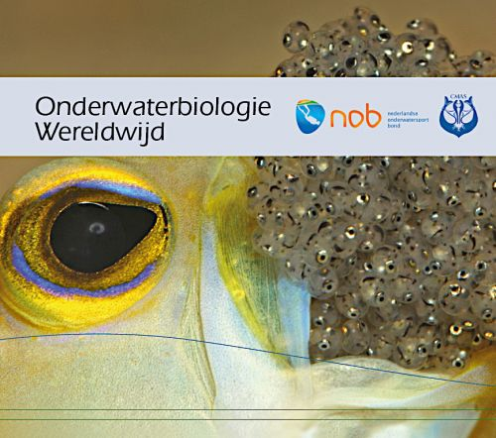
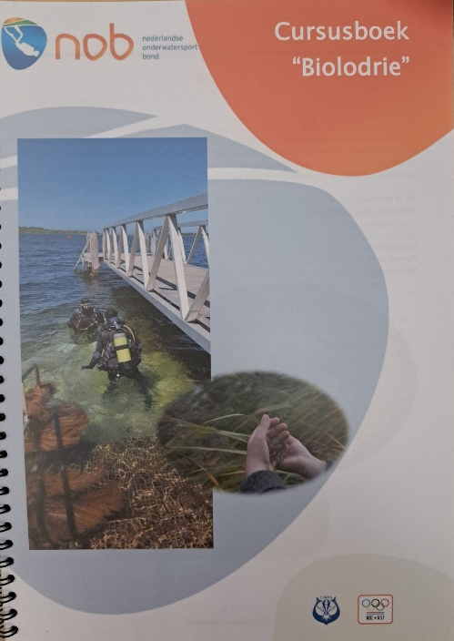
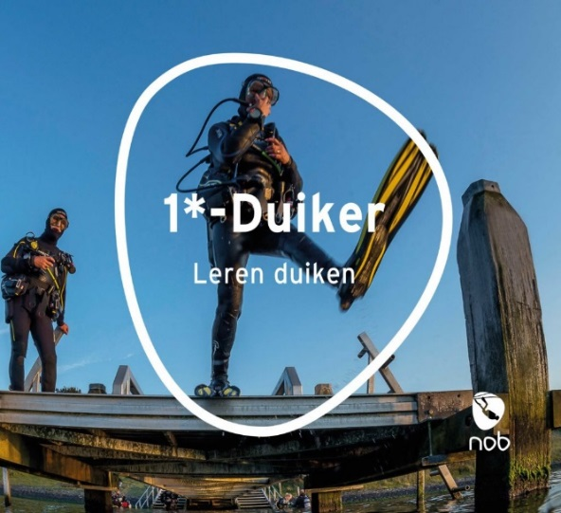
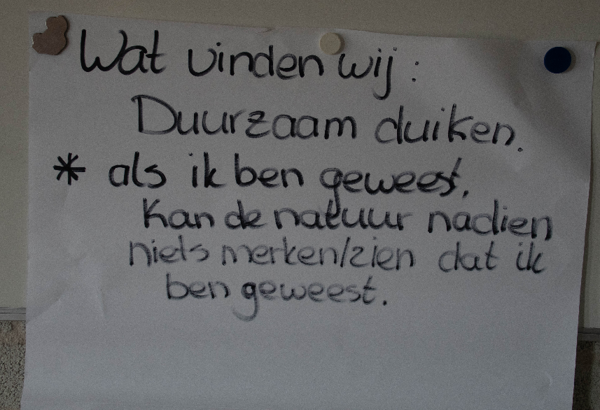
Wat biedt de NOB nu al?
1* hoofdstuk 7
Onderwaterbiologie Nederland (Na 1*/junior O.W.)
Onderwaterbiologie Wereldwijd (Na 2*)
Specialisatie Biolodrie
Workshop Duurzaam Duiken voor instructeurs

Slide 12
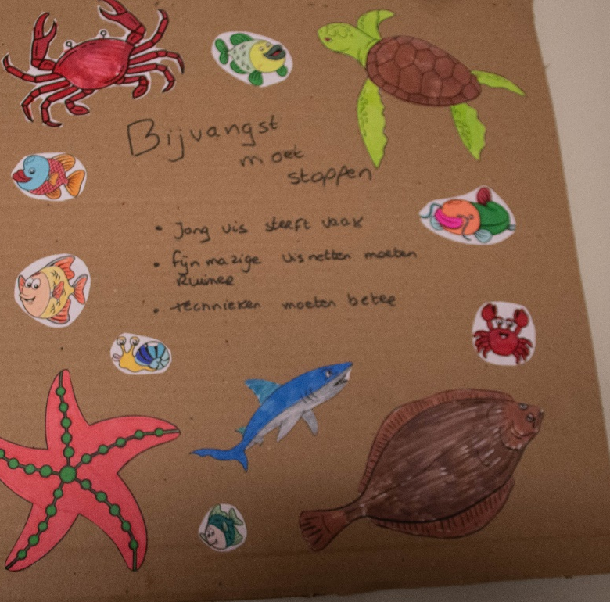
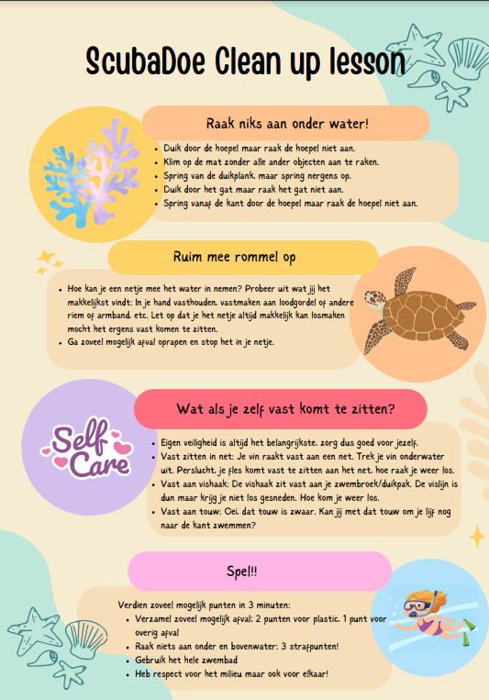
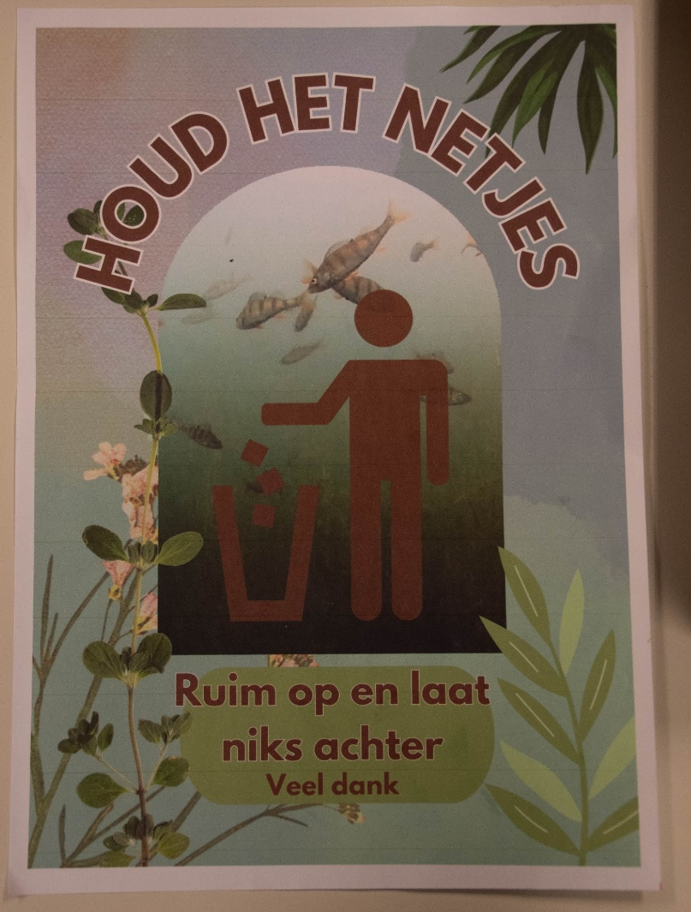
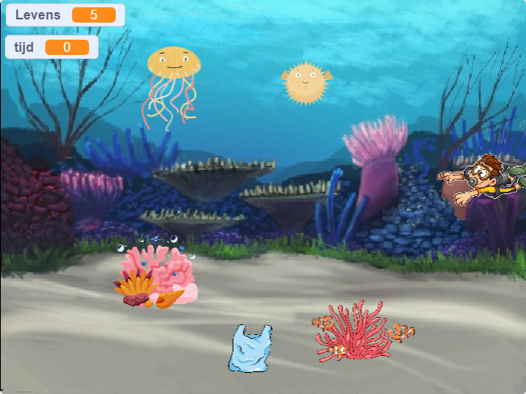
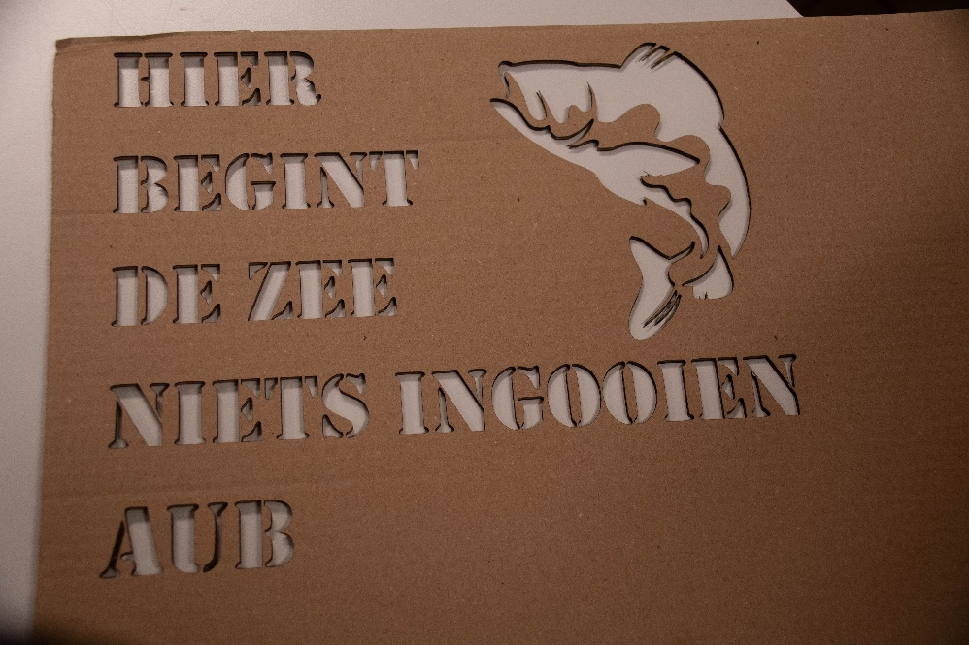
Wat kunnen wij van elkaar leren/lenen?

Slide 13
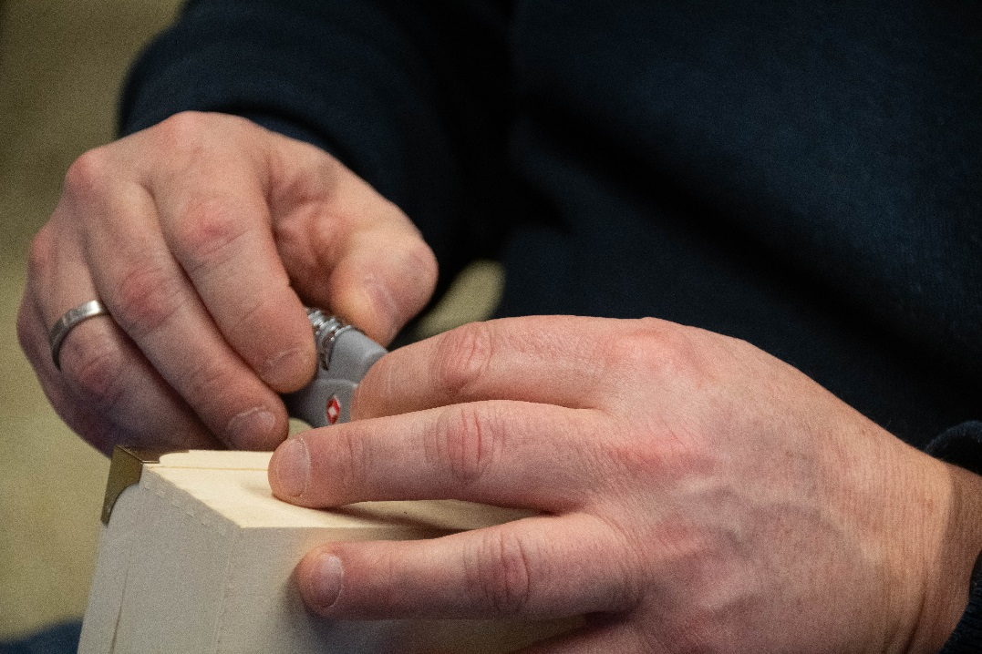
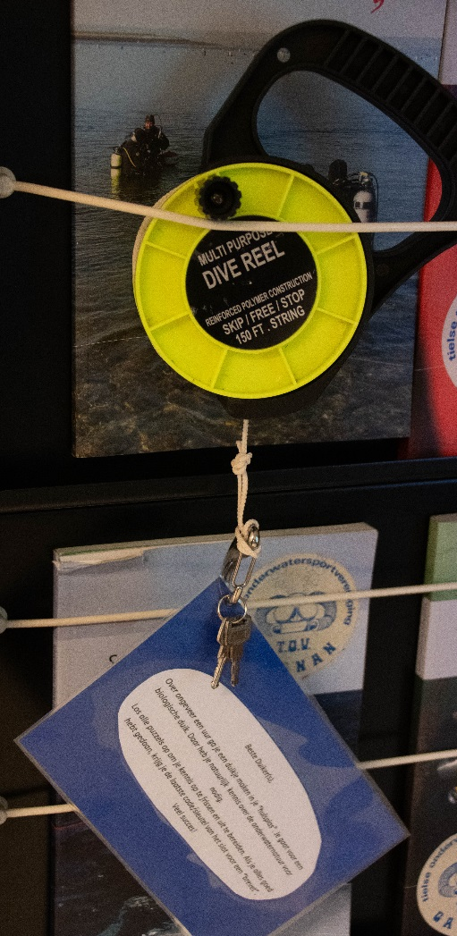
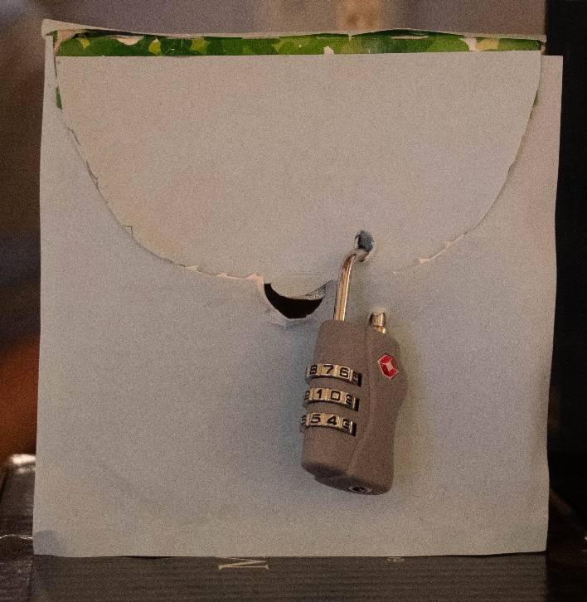
Escaperoom spel

Slide 14
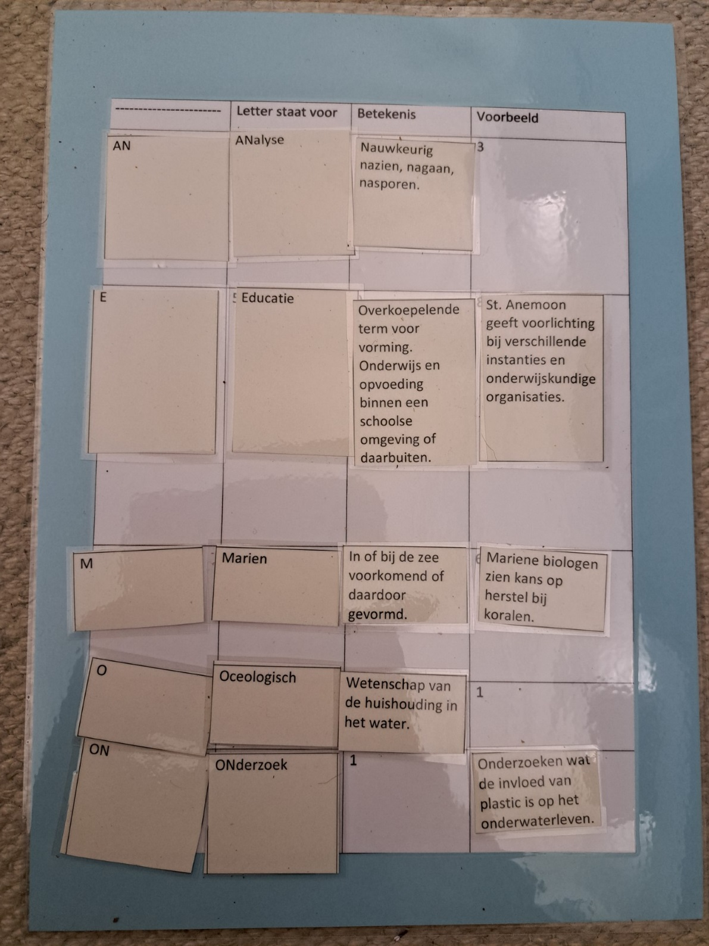
De antwoorden
Spel 1

Slide 15
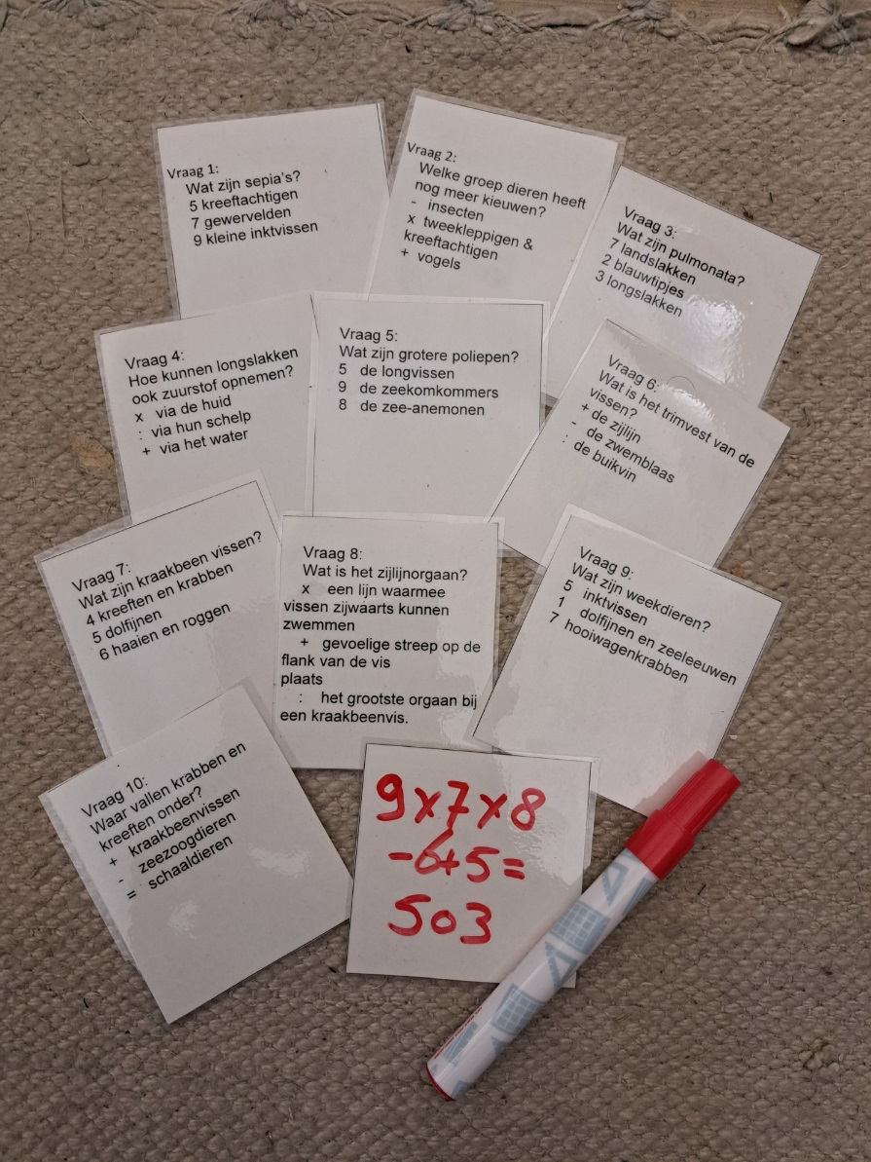
De antwoorden
Spel 2

Slide 16
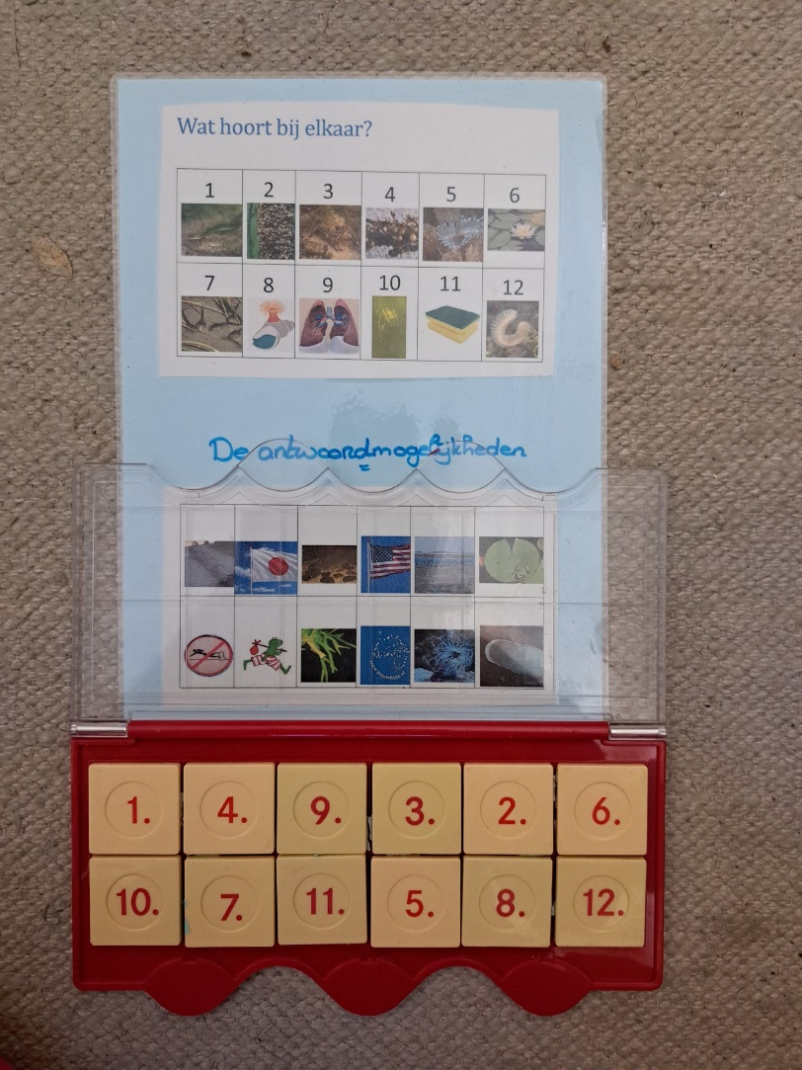
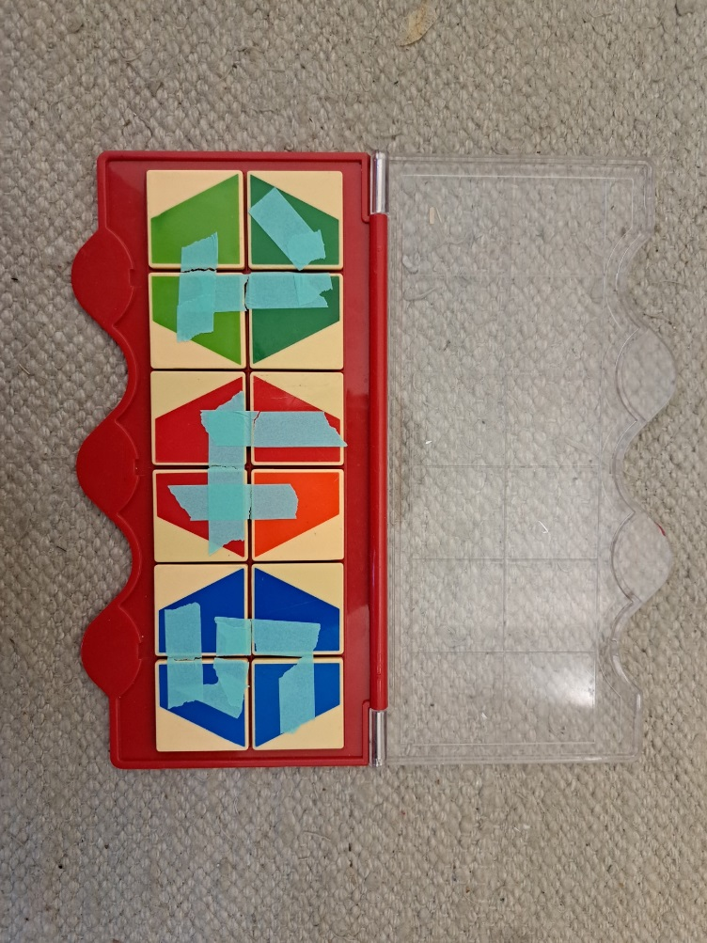
De antwoorden
Spel 3

Slide 17
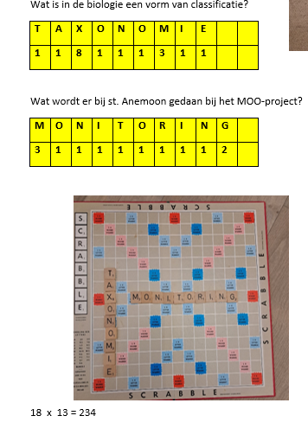
De antwoorden
Spel 4

Slide 18
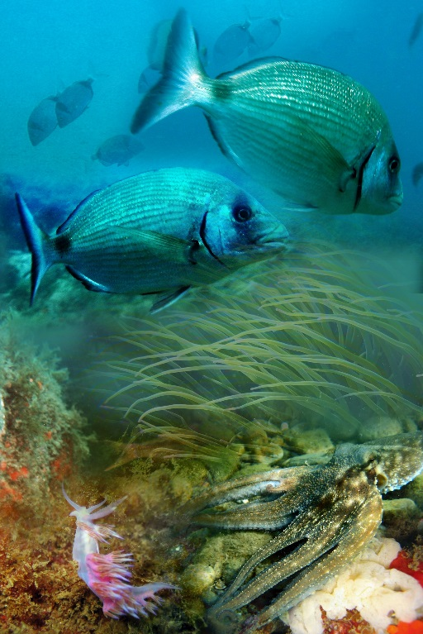

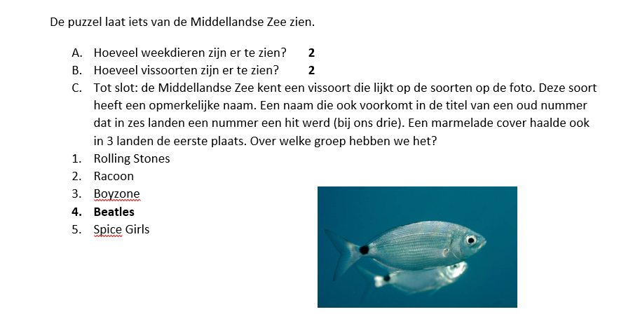
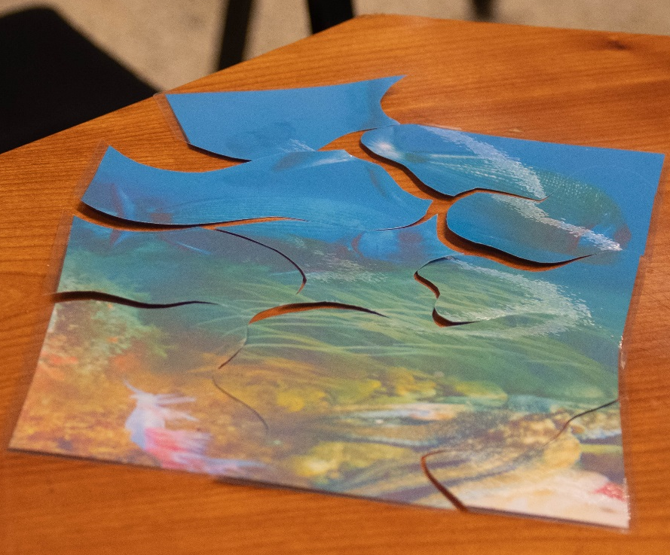
De antwoorden
Spel 5

Slide 19
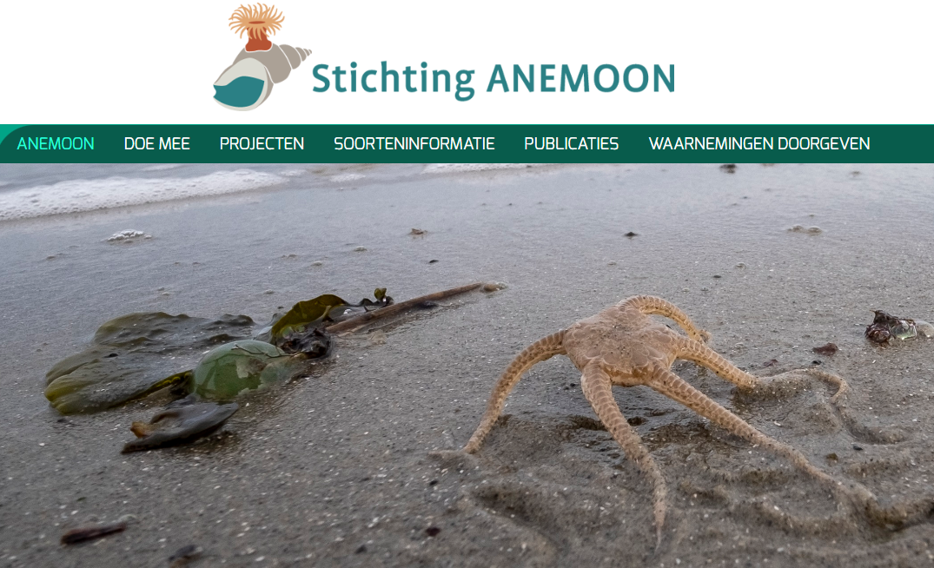
Reflectie & waar werken wij aan (met externen)
Stichting Anemoon: monitoring (MOO), informatie, geweldige website
Stichting Ravon
Lezingen
Snorkeltochten
Workshops
Biologische werkgroep?
Apps:
……

Slide 20
Handige links…..
Websites en apps voor determineren;
https://www.karperxl.nl/nieuws/twee-gratis-vissengids-apps-voor-de-iphone
https://www.visplanner.nl/
De Vissengids app
iNaturalist
Met iNaturalist kan je planten én dieren identificeren. Je moet wel even een account aanmaken, vervolgens kan je gemakkelijk zoeken door een foto te maken of een afbeelding uit je galerij te kiezen.
De app geeft suggesties op basis van je afbeelding en locatie. Het leuke van deze app is dat je observatie kan worden gedeeld met wetenschappers om de natuur beter te begrijpen en beschermen. De app werkt snel en gemakkelijk, ziet er netjes uit en is accuraat.
ObsIdentify
Van alle applicaties uit dit lijstje is ObsIdentify de makkelijkste in gebruik. De app beidt precies genoeg functionaliteiten om planten en dieren te herkennen en je hoeft geen account aan te maken.
Je kunt ervoor kiezen om zelf een foto te maken of een afbeelding uit je galerij te kiezen. Vervolgens hoef je alleen nog op de ObsIdentify button te klikken en de app geeft je verschillende suggesties, waarbij in procenten wordt aangegeven hoe accuraat de app denkt dat de suggesties zijn.
PlantNet
De naam zegt het al: PlantNet is een app om planten te herkennen. Dit doe je gemakkelijk door een foto te maken of een afbeelding te selecteren uit je galerij. Aan de hand van de foto gaat de app op zoek naar suggesties, deze worden in volgorde van overeenkomst weergegeven. De herkende planten en bloemen worden automatisch opgeslagen in de app, hiervoor heb je geen account nodig.
https://www.anemoon.org/smp-webapp/categoryid/181
https://www.waterleven.net/
https://duikgids.linnaeus.naturalis.nl/linnaeus_ng/app/views/introduction/topic.php?id=3351&epi=125
https://www.blauwtipje.nl/

Slide 21
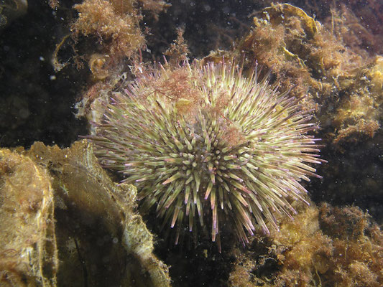
Evaluatie
5 vragen:
Benoem 2 nieuwe dingen die je vandaag gehoord hebt?
Wat geef je mee aan de NOB?
Wat neem je mee naar je eigen vereniging?
Wat moet zeker blijven?
Noem 1 tip aan ons.

Slide 22
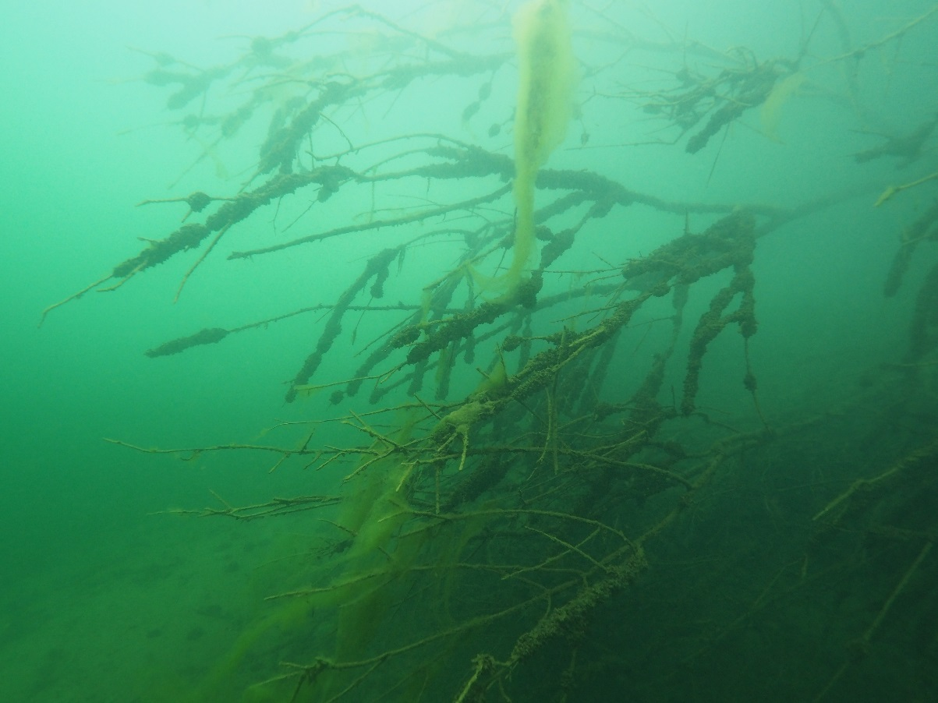
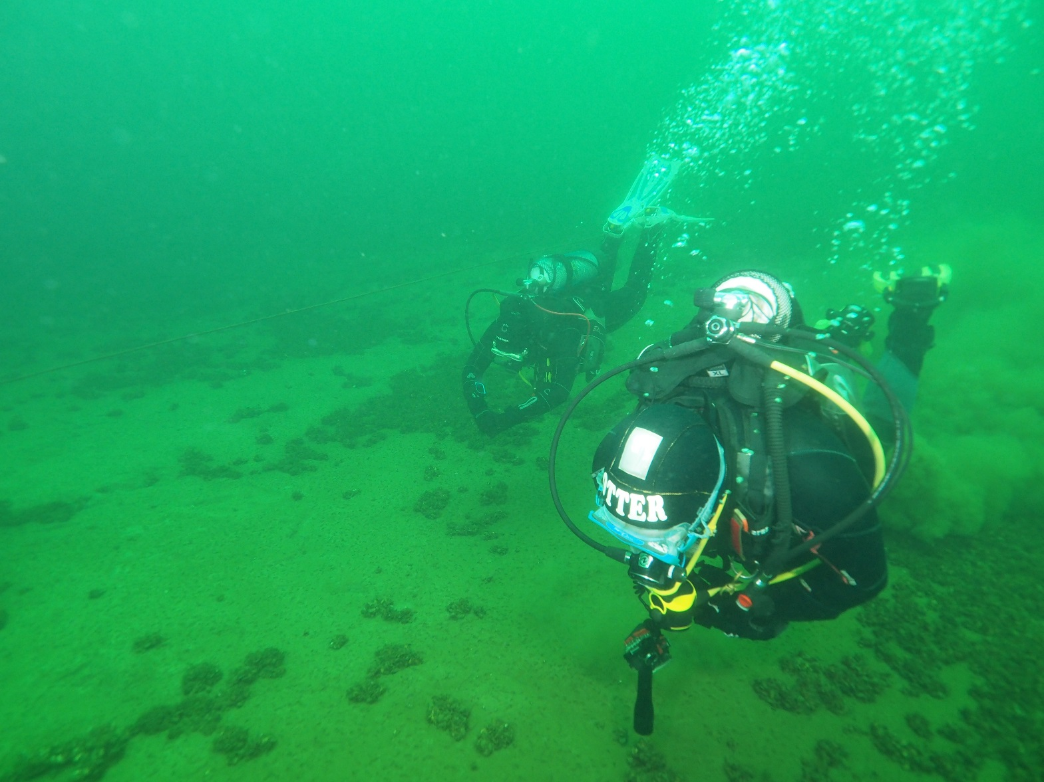
Willen we nog duiken?

Slide 23
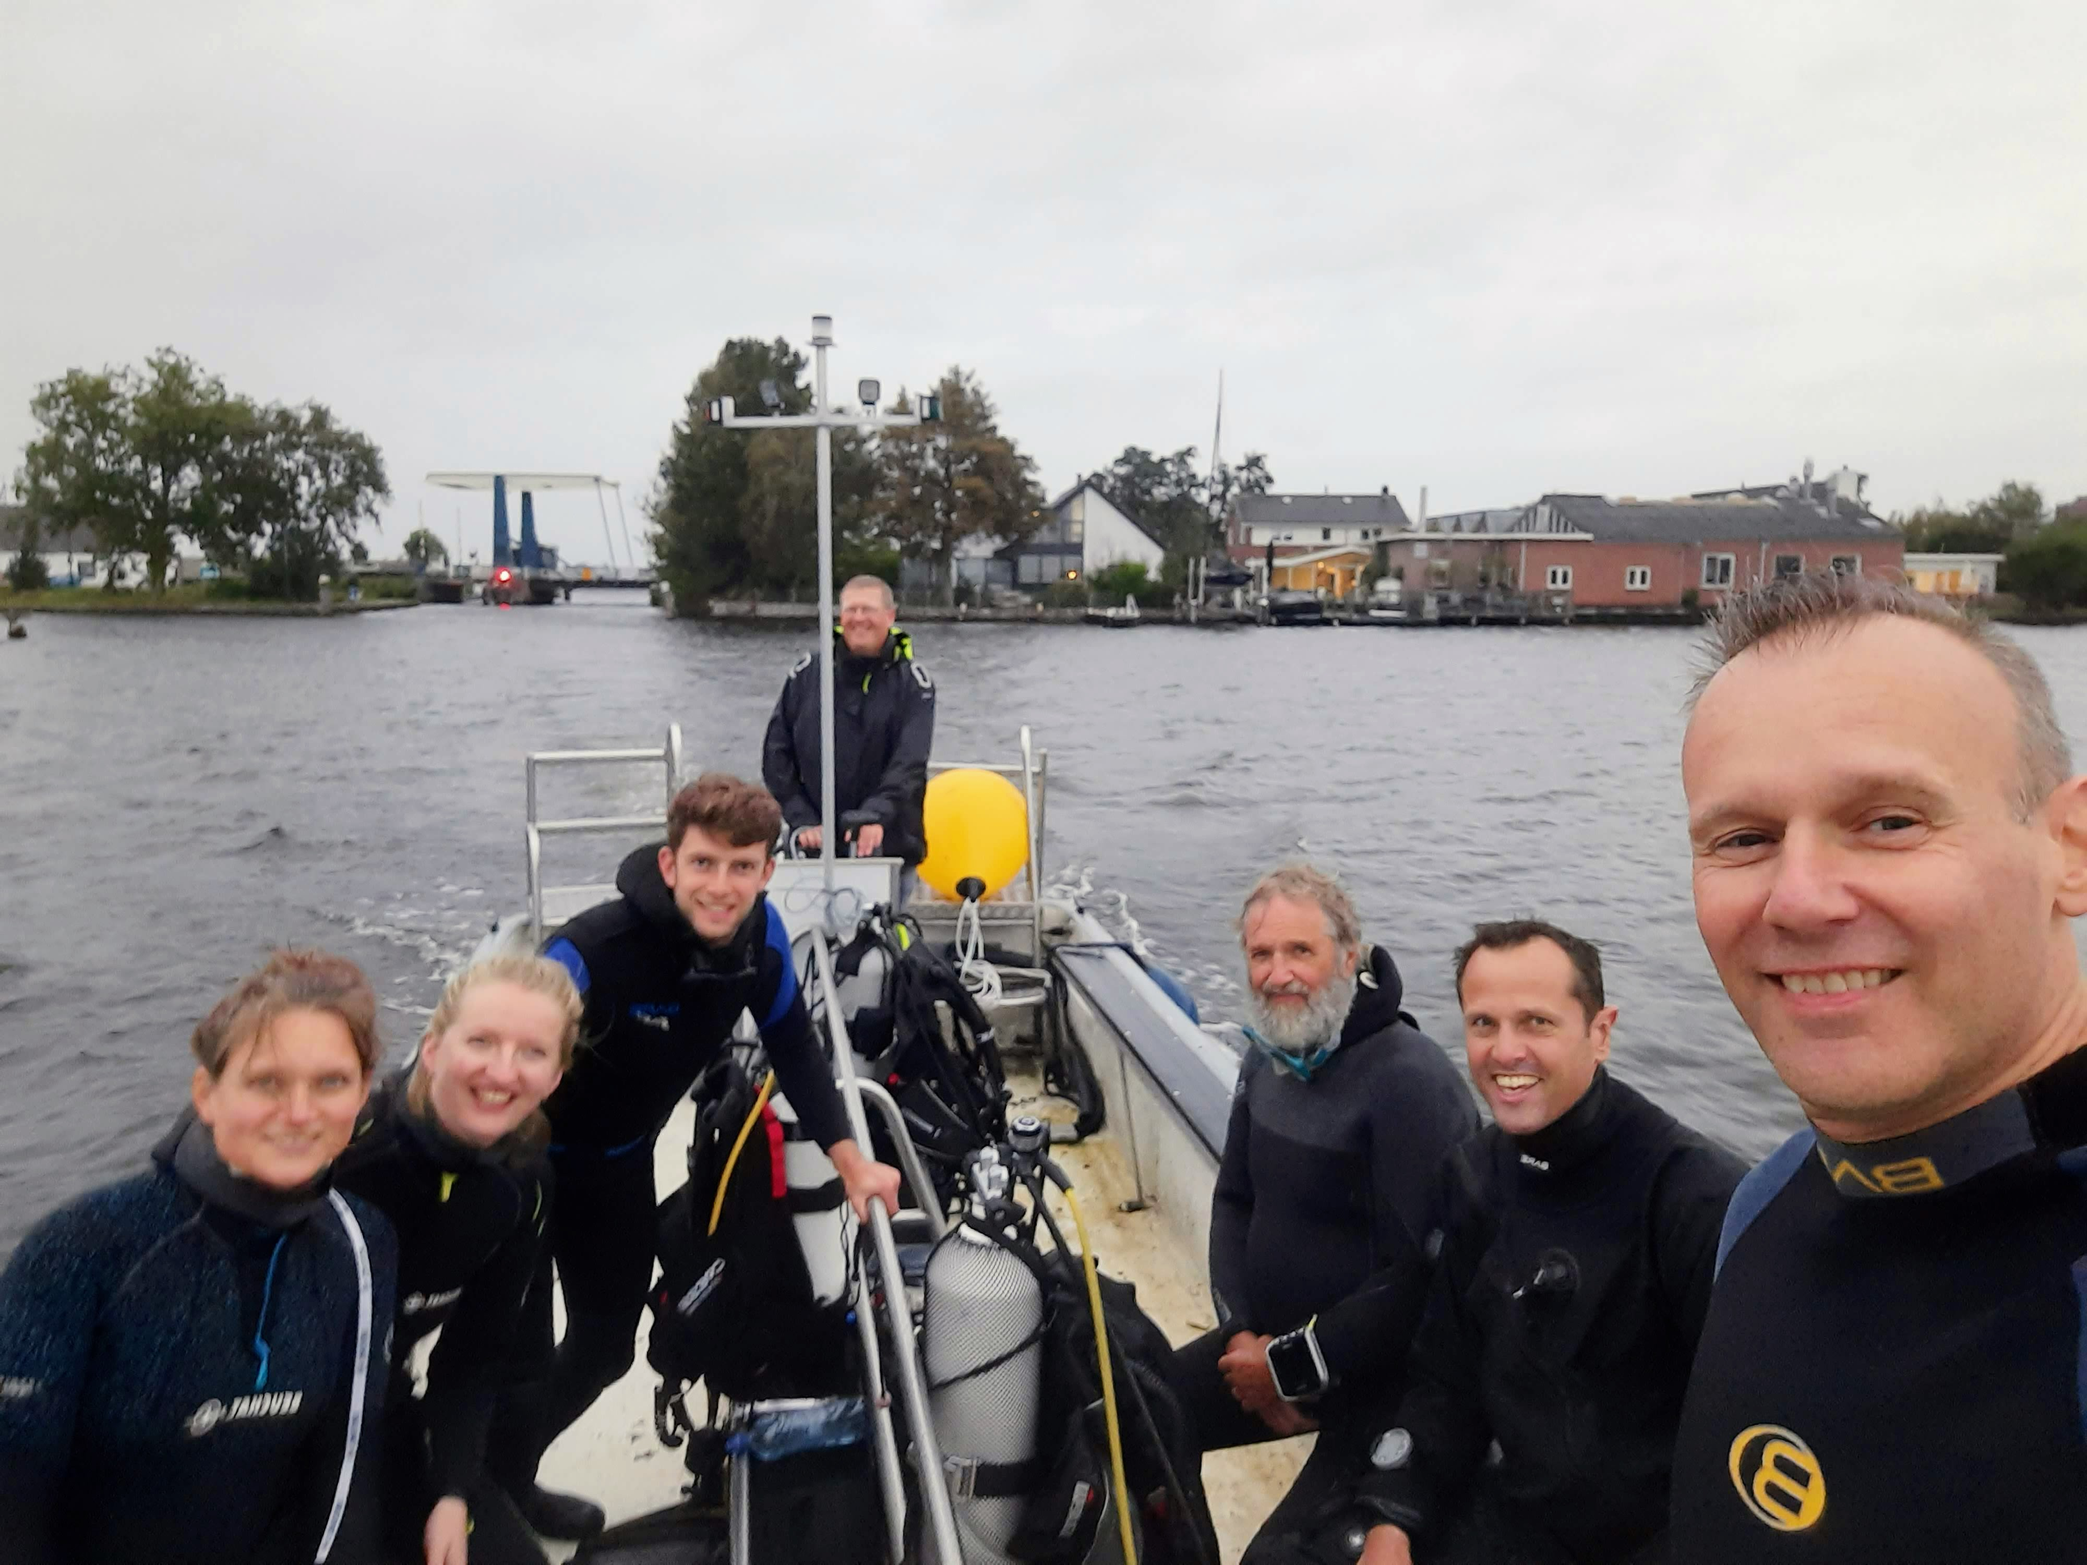
Vragen? EN Bedankt!
Notes:
Kim

